Slide 1
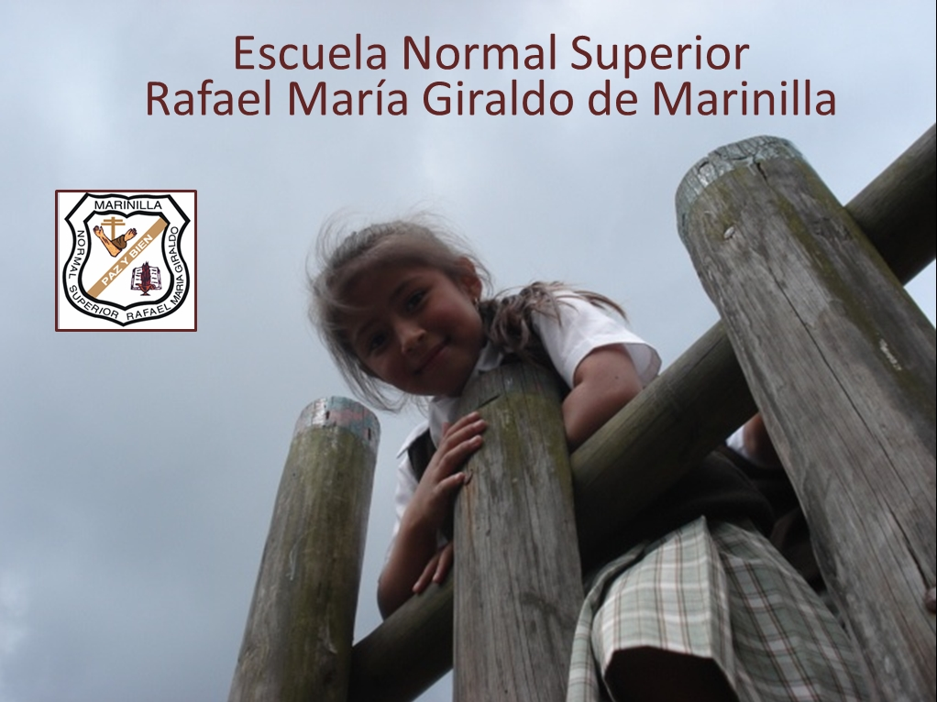
“El transcurso
del proceso educativo se parece más al vuelo de una mariposa que a la trayectoria de una bala”
Philip W. Jackson.

Slide 2
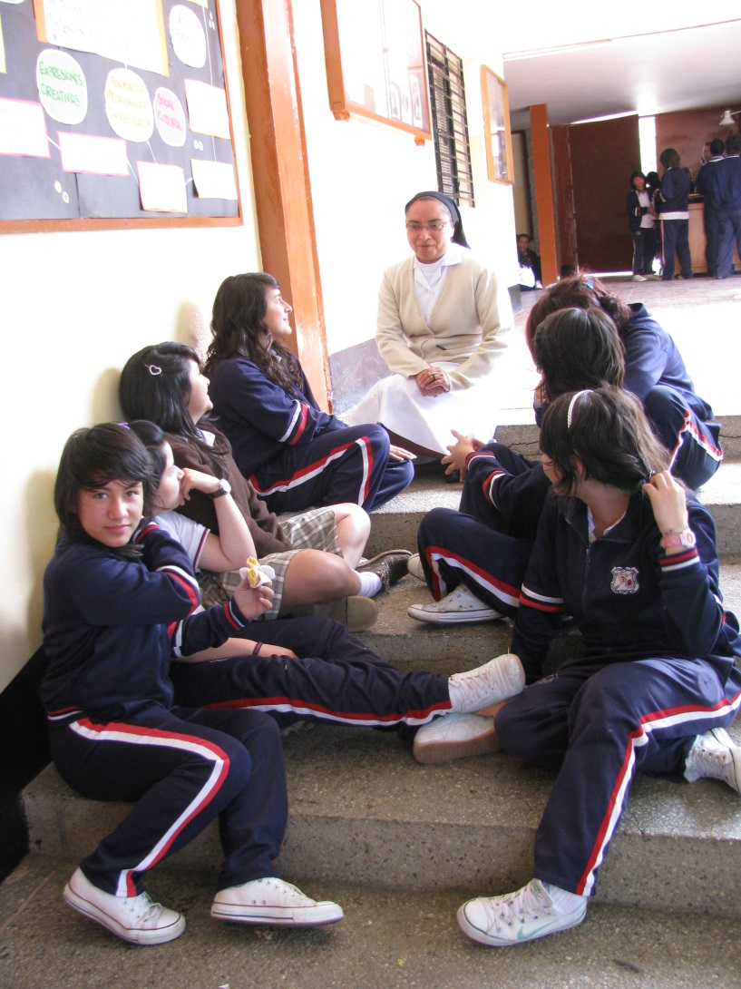
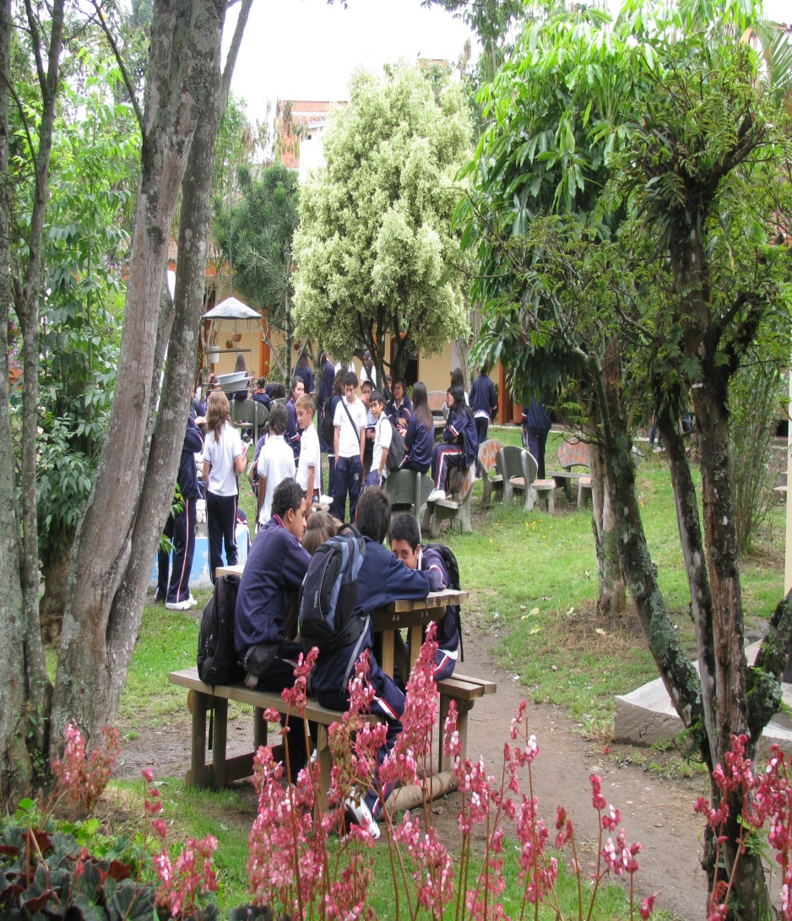
RECONOCIENDO EL CONTEXTO MUNICIPAL E INSTITUCIONAL

Slide 3

Vínculos relacionales que forman al ser y construyen saber

Slide 4
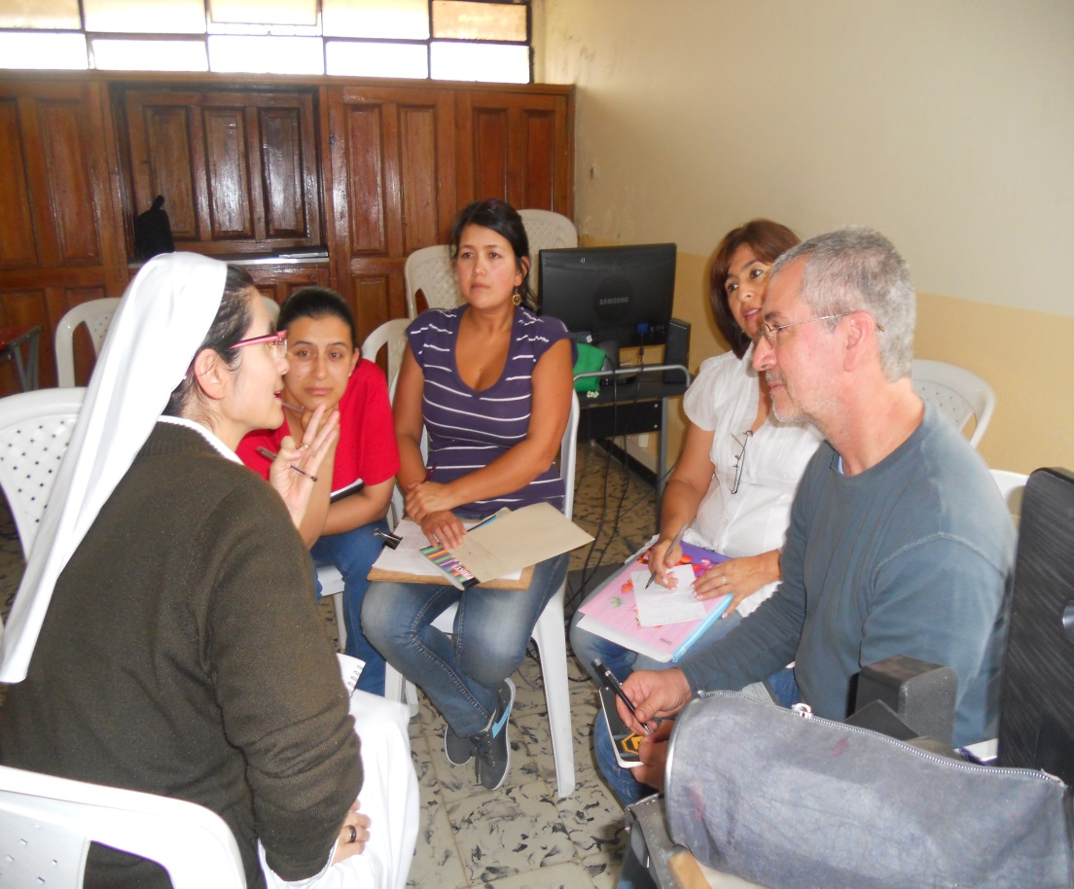
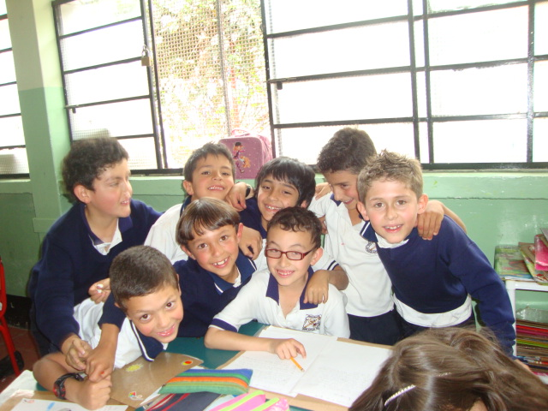
«La riqueza del ser humano está en los vínculos».

Slide 5





Vínculos relacionales para formar el SER y construir SABER.

Slide 6
¿Qué es un vinculo relacional sano?
Los vínculos relacionales sanos son determinantes en las relaciones pedagógicas, esto se hace visible con el reconocimiento del otro como sujeto de derechos y deberes, además como interlocutor de la cultura en la cual se encuentra inmerso y a la vez construye desde su proyecto de vida y participación social.

Slide 7
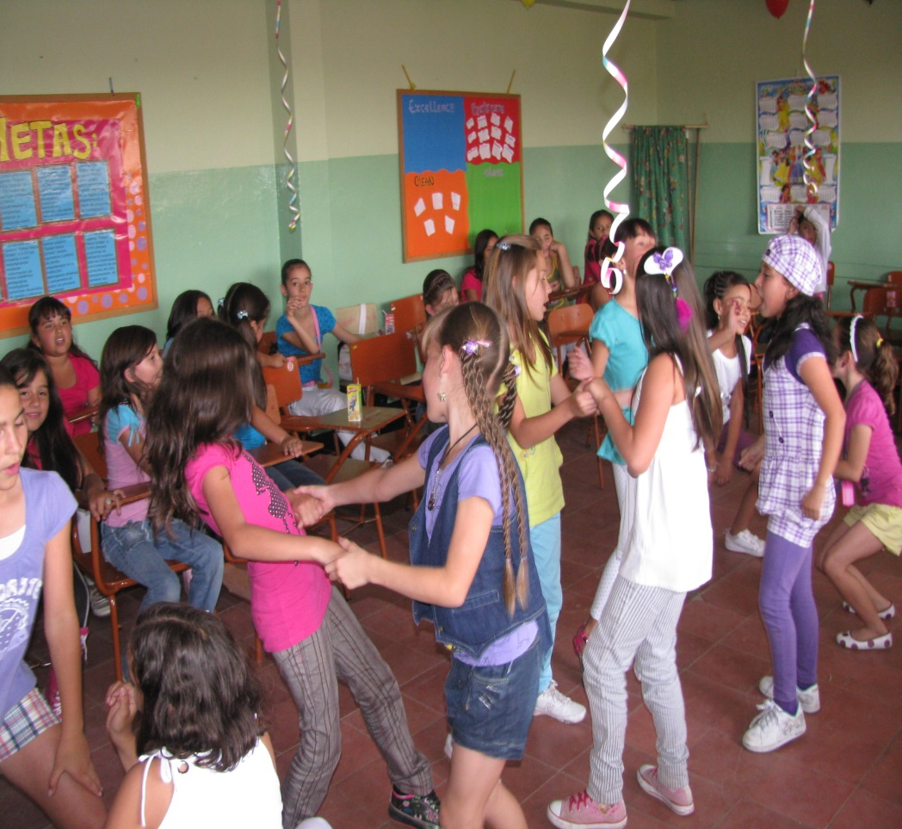
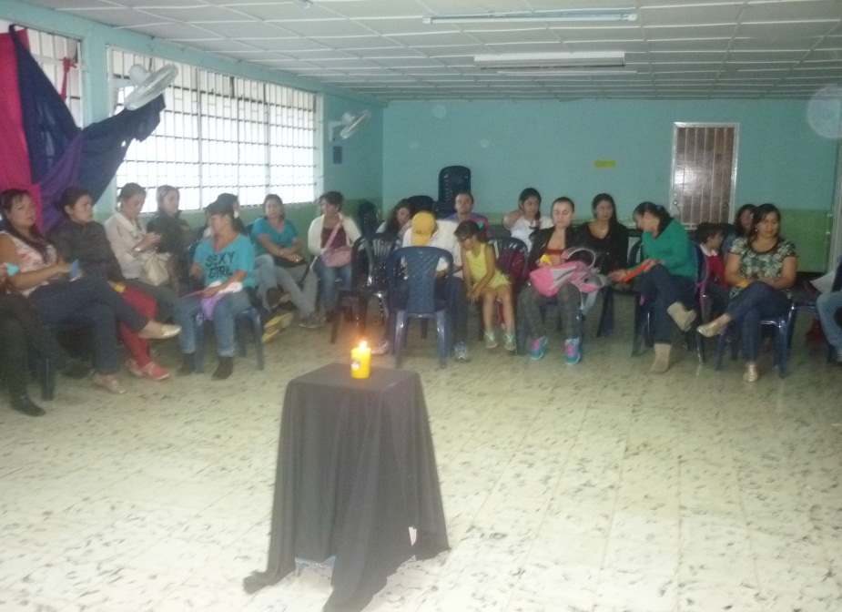
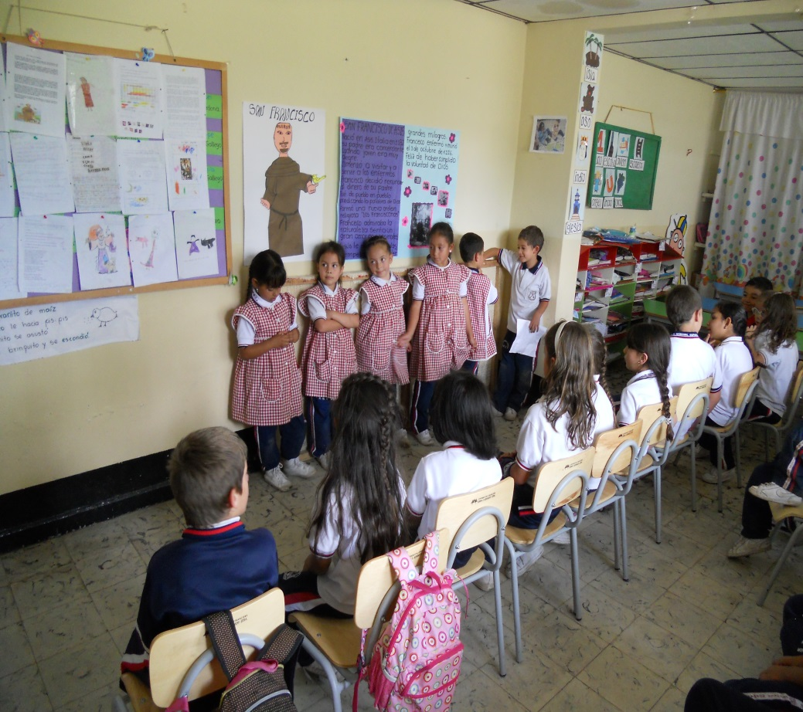
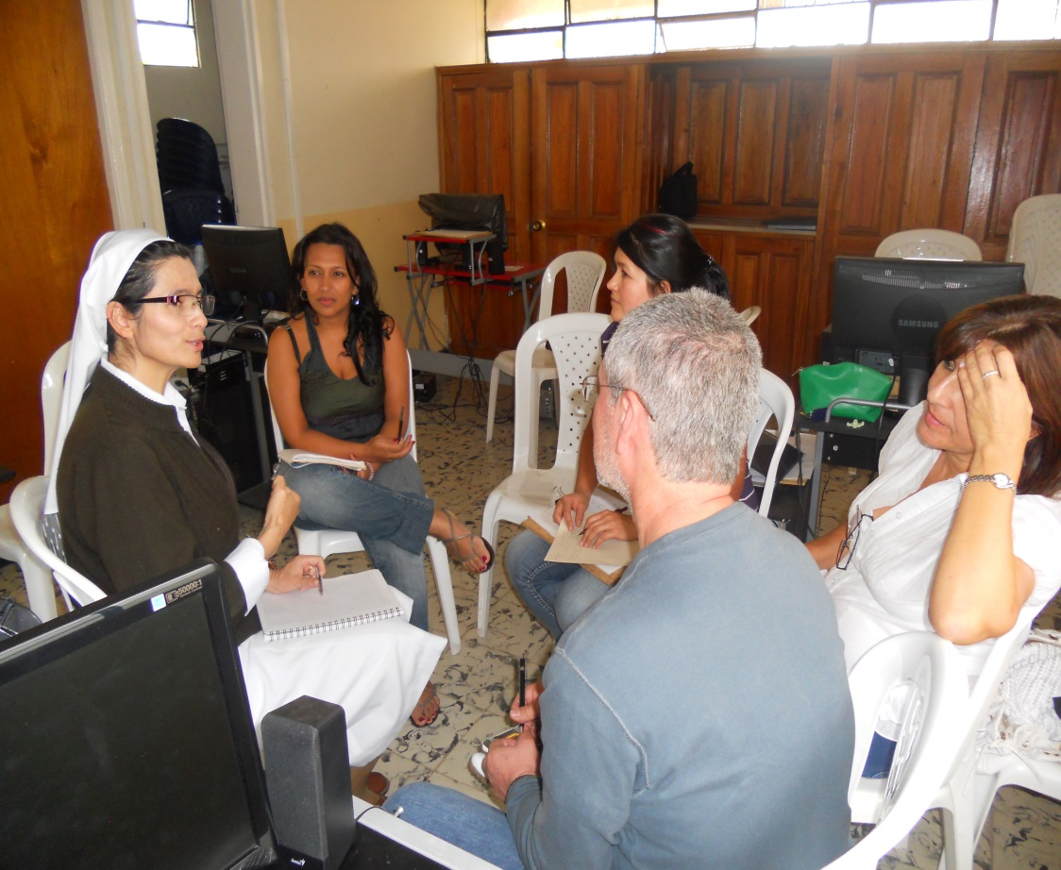

Slide 8
¿Qué es un vinculo relacional sano?
Un vínculo relacional sano, es aquel que permite, por una parte, experimentar seguridad a partir del afecto y estimulación apropiada y, por otra, autonomía personal percibiendo y sintiendo una interdependencia entre las personas.

Slide 9
Qué significa vincularnos?
La Escuela Normal se interesa por dinamizar los vínculos interpersonales para mejorar la comunicación asertiva entre todos los miembros de la comunidad educativa, proceso que repercute tanto en el bienestar personal como en las relaciones interpersonales y sociales.

Slide 10
¿Y cómo nos vinculamos en la Escuela Normal?
Trabajo por comunidades académicas.
Dinamización proyectos pedagógicos transversales.
Reconociendo que en la Institución Educativa no solo se matriculan estudiantes, se matriculan familias.
Ritualización de los espacios académicos y celebración de la vida.

Slide 11
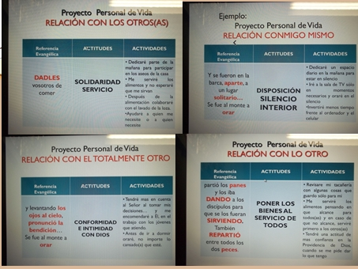

Slide 12
REFERENTES FORMATIVOS
Pedagogía del acompañamiento Madre Bernarda,
Paideia Franciscana.
Teoría tricerebral
Pedagogías activas
Inteligencias múltiples

Slide 13
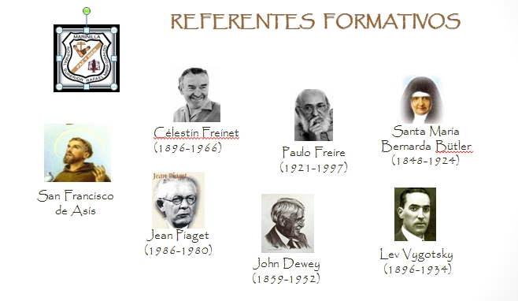

Slide 14

COMUNIDADES ACADEMICAS
Semillitas Pedagógicas (Preescolar-Segundo)
Paulo Freire (Tercero-Quinto)
John Dewey (Sexto- Séptimo)
San Francisco De Asís (Octavo-Noveno)
Ágora (Decimo-Once)
Formar (Formación Complementaria)

Slide 15
TRANSFORMACIÓN CURRICULAR
POR COMPETENCIAS
«Las competencias configuran un enfoque análogo al de la transversalidad en tanto construyen una respuesta al diálogo necesario entre escuela y vida cotidiana, entre escuela y sociedad2».
Marta Lorena Salinas

Slide 16
PROYECTOS PEDAGOGICOS TRANSVERSALES QUE HAN CONTRIBUIDO A LOS VINCULOS RELACIONALES.
PRAES
Pedagogía de la convivencia (centro de escucha)
Georeferenciación
Pedagogía de valores; pedagogía de la comunidad
Proyecto de vida a través de la lúdica
Democracia
Sexualidad construcción de ciudadanía
Estimulación lingüística

Slide 17
CENTRO DE ESCUCHA
El propósito es generar espacios alternativos de aprendizaje para los niños y jóvenes de la I.E Escuela Normal, que favorezca el aprovechamiento del tiempo libre desde la cultura, la ciencia, el deporte y la recreación, para contribuir al logro del equilibrio biosociológico y social, buena salud y una mejor calidad de vida

Slide 18
PROYECTO DE VIDA A TRAVÉS DE LA LÚDICA.
El Propósito es generar espacios alternativos de aprendizaje para los niños y jóvenes de la I.E. Escuela Normal, que favorezca el aprovechamiento del tiempo libre desde la cultura, la ciencia, el deporte y la recreación, para contribuir al logro del equilibrio biosociológico y social, buena salud y una mejor calidad de vida.

Slide 19
GEOREFERENCIACIÓN
El proyecto de Georeferenciación permite visualizar e identificar los actores de la comunidad educativa en su contexto particular, a través de la cartografía digital como herramienta de ubicación y sistematización, útiles en la toma de decisiones institucionales y la dinamización de proyectos pedagógicos.

Slide 20
“El transcurso
del proceso educativo se parece más al vuelo de una mariposa que a la trayectoria de una bala”
Philip W. Jackson.

